Slide 1
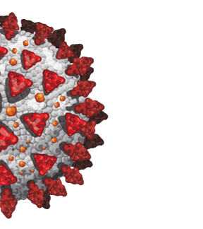

COVID-19
Apoyo hemodinámico COVID-19 o shock

Slide 2
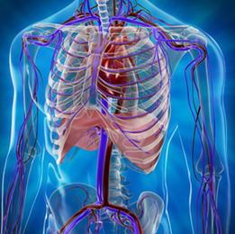
Soporte hemodinámico:
Terapia hídrica:
En adultos con COVID-19 y shock, usar parámetros clínicos dinámicos como temperatura de la piel, tiempo de llenado capilar, volumen urinario y/o medición de lactato sérico para evaluar la capacidad de respuesta a líquidos en lugar de parámetros estáticos.
En la reanimación aguda de adultos con COVID-19 y shock, se debe emplear una estrategia conservadora (30 ml/kg).
Para la reanimación aguda, usar preferentemente cristaloides tamponados balanceados (Ringer lactato) sobre cristaloides no balanceados (solución salina 0.9%)
En la reanimación aguda de adultos, no usar almidones de hidroxietilo, gelatinas, dextranos y de forma rutinaria albúmina.

Slide 3
Soporte hemodinámico:
Fármacos vasoactivos:
En adultos con COVID-19 y shock, usar norepinefrina como agente vasoactivo de primera línea (dosis inicial de 0.5-1 µg/min, dosis máxima 2 µg/min).
  Aforar 2 ampolletas de 8 mg en Sol, glucosada 5% 250 ml. Concentración final 64 μg/ml
Si no se cuenta con norepinefrina, usar vasopresina (010.000.4154.00, Vasopresina, ampolleta 20 UI) o epinefrina como agente vasoactivo de primera línea.
  Aforar 1 ampolleta de 20 UI en Sol. Glucosada 5% 100 ml. Concentración final 0.2 UI/ml. Dosis 0.01 UI-0.1 UI/min
No usar dopamina.
Si no se puede lograr una presión arterial media (PAM) meta solo con norepinefrina, agregar vasopresina como agente de segunda línea.
Titular la dosis de los agentes vasoactivos suficiente para lograr una PAM de 60-65 mmHg.

Slide 4
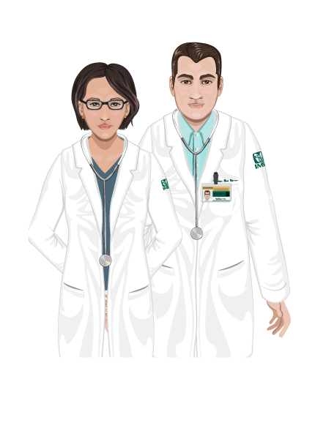
Soporte hemodinámico:
Fármacos vasoactivos:
Ante la evidencia de disfunción cardíaca e hipoperfusión persistente a pesar de la reanimación con líquidos y norepinefrina, agregar dobutamina (2.5 a 10 μg/kg/minuto), en lugar de aumentar la dosis de norepinefrina.
  Aforar 2 ampolletas de dobutamina 250 mg en Sol. Glucosada 5% 250 ml. Concentración final 2,000 μg/ml.
En presencia de shock refractario, usar dosis bajas de corticosteroides. Corticosteroides en shock séptico: hidrocortisona IV 200 mg por día, en infusión continua o dosis intermitentes.

